Slide 1

Q&A
Octubre 17, 2024

Slide 2
Agenda
Introducción
Organización del espacio
Dudas conceptuales
Generalidades de la visualización de datos

Slide 3

Speaker
Pablo Pérez Instructor

Slide 4
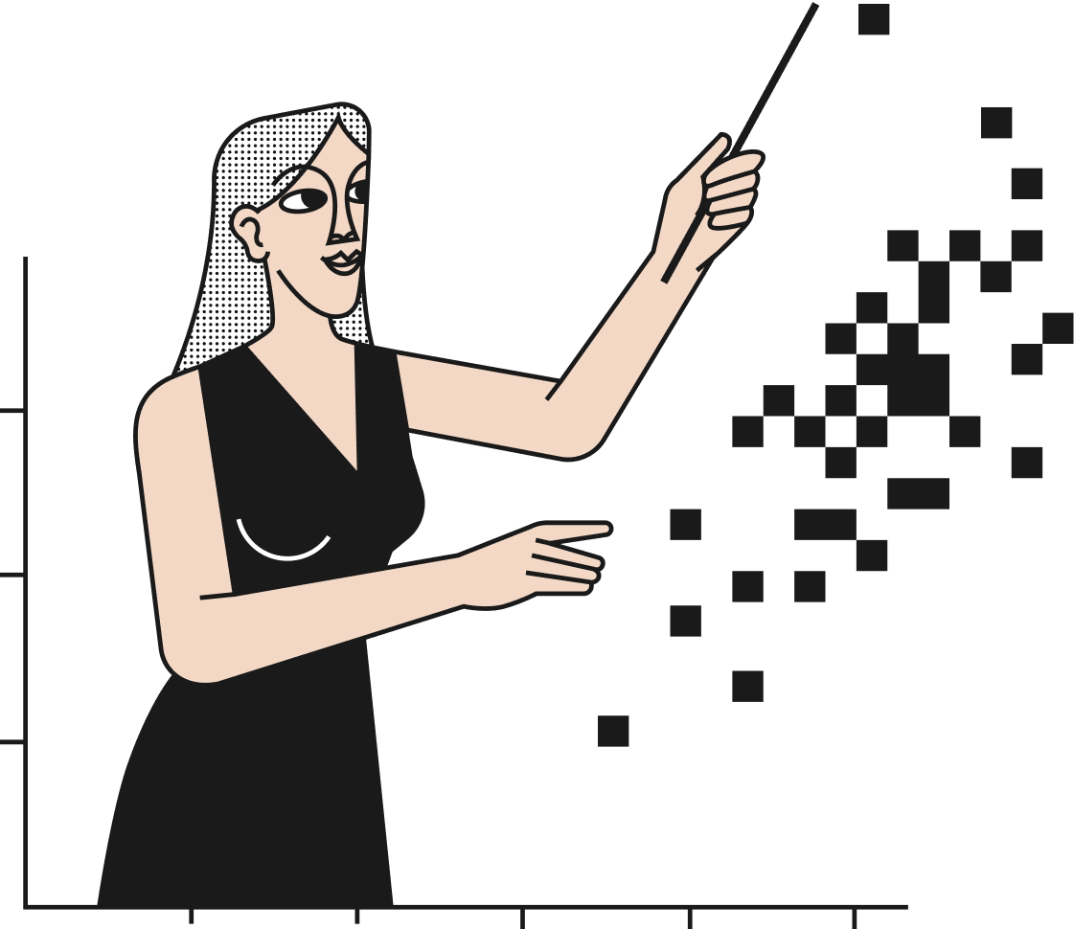

Datos, datos y más datos
Hechos actuales:
Hoy en día nos encontramos en una era donde las cantidades de datos son inmensas. Desde historiales de compras en grandes cadenas de supermercados hasta la gestión de aplicantes a vacantes de trabajo. Los datos estan siendo generados en cualquier momento.

Slide 5

Datos vemos pero… ¿Qué significan?
Generando datos 24/7
En 2020, cada persona del planeta generará aproximadamente 1,7MB de datos cada segundo.
-Data never Sleeps, 2018
Futuro cercano
Se prevé que en 2025 esta cifra llegará a los 181 zettabytes de datos.
-Data never Sleeps, 2022

Slide 6

¿Por qué es importante saber interpretar datos?
La interpretación de datos nos permite ver más allá de lo numérico: identificar patrones, definir comportamientos e incluso predecir eventos.
Imagen tomada de ¿Qué son los rayos X?, cecoten.com

Slide 7

Thanks for coming!

